Slide 1
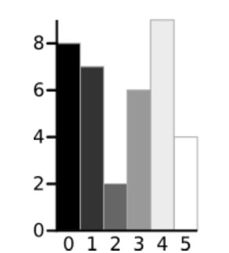
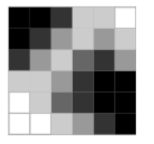
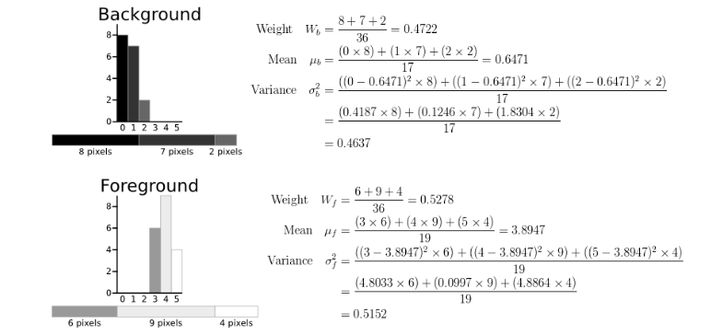
Otsu Segmentation
흰색
검은색

Slide 2
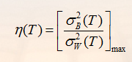
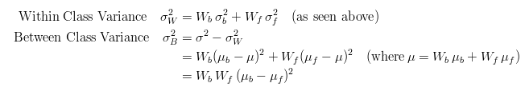
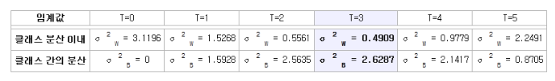
How to choose threshold?

Slide 3
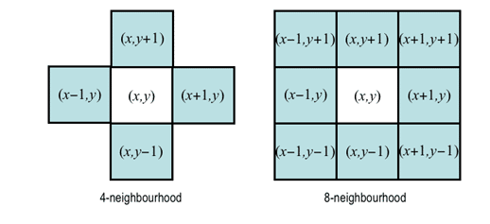
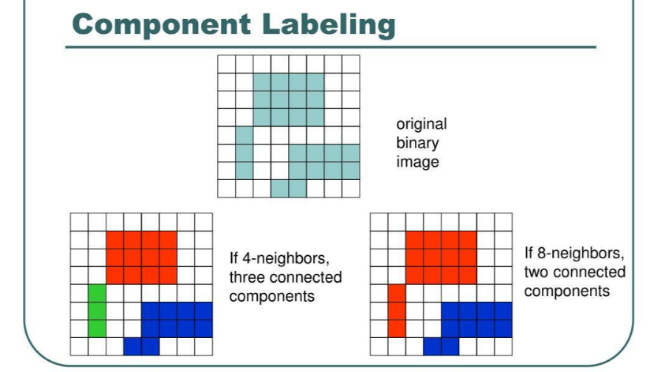
Connected Component
객체 단위 분석은 객체를 분할하여 특징을 분석하는 것.
특히 Labeling은 객체 구역을 영역 단위로 분석하는 것.
서로 연결되어 있는 객체 픽셀에 고유한 번호를 부여함.

Slide 4
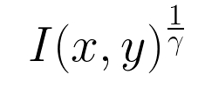
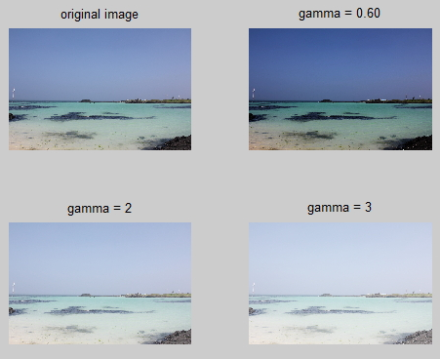
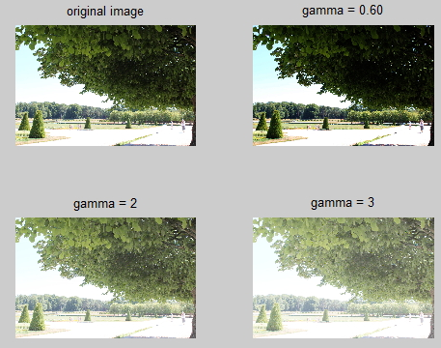
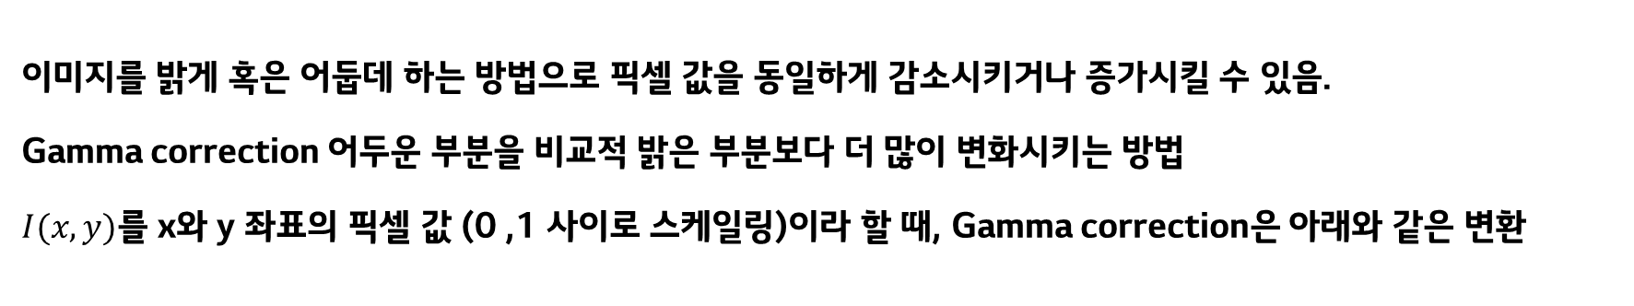
Gamma correction
이미지를 밝게 혹은 어둡데 하는 방법으로 픽셀 값을 동일하게 감소시키거나 증가시킬 수 있음.
Gamma correction 어두운 부분을 비교적 밝은 부분보다 더 많이 변화시키는 방법
$I(x,y)를$ x와 y 좌표의 픽셀 값 (0 ,1 사이로 스케일링)이라 할 때, Gamma correction은 아래와 같은 변환

Slide 5
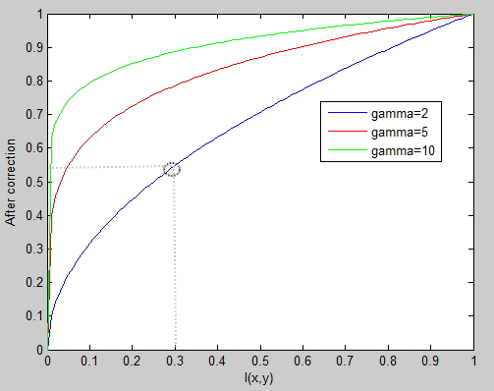
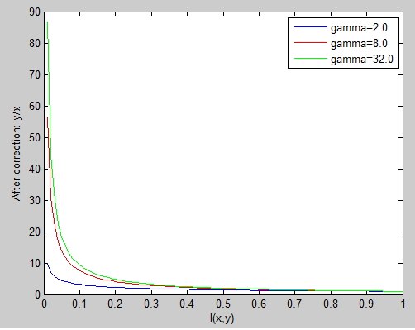
Gamma > 1
픽셀 값 변화
픽셀 값 변화율

Slide 6
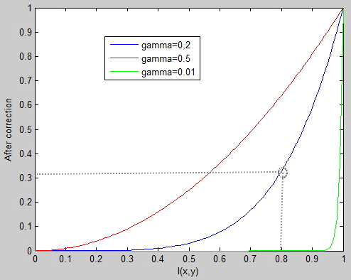
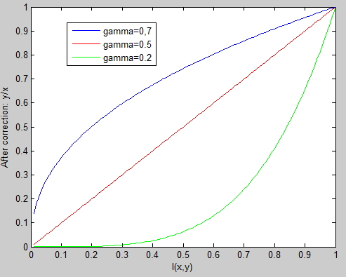
Gamma < 1
픽셀 값 변화
픽셀 값 변화율

Slide 7
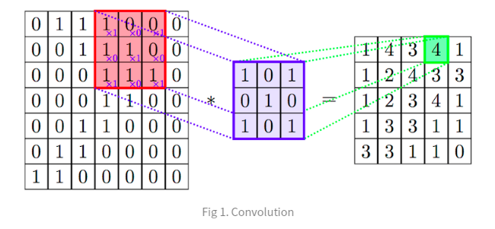

Convolution
이미지의 특징 값을 추출하기 위해서 Convolutional Kernel을 활용할 수 있음.

Slide 8
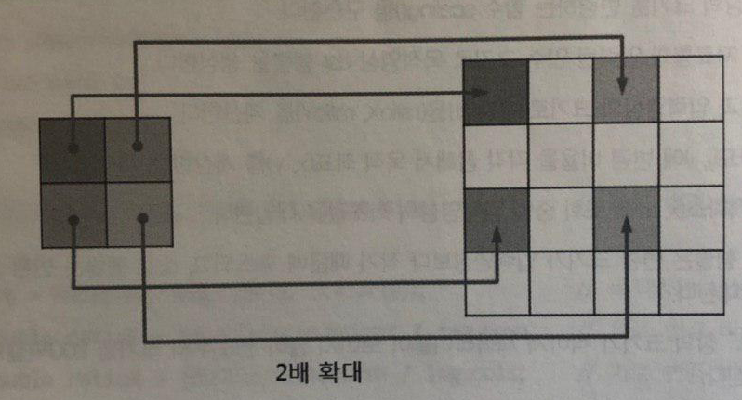
Interpolation
영상을 기하학적 변환 (확대, 회전 등) 할 때, 원 영상의 아무런 정보를 받지 못하는 pixel이 생길 수 있음.
Interpolation이란, 해당 pixel 주변의 알려진 값들을 활용하여, 해당 pixel의 값을 유도하는 과정
- ex: Nearest Neighbor, Bilinear, Bicubic

Slide 9
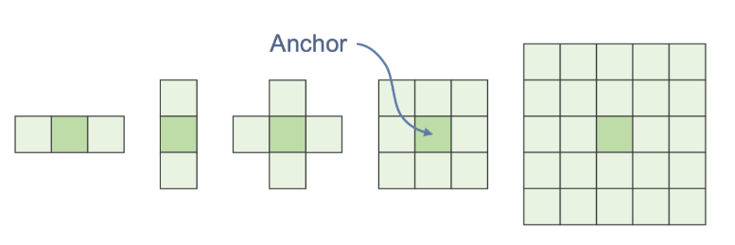
Morphology
영상의 밝은 영역이나 어두운 영역을 축소, 확대하는 기법
Morphology 처리는 크게 대상 영역이 좁아지는 침식 연산, 대상 영역이 넓어지는 팽창 연산 으로 구성된다.

Slide 10
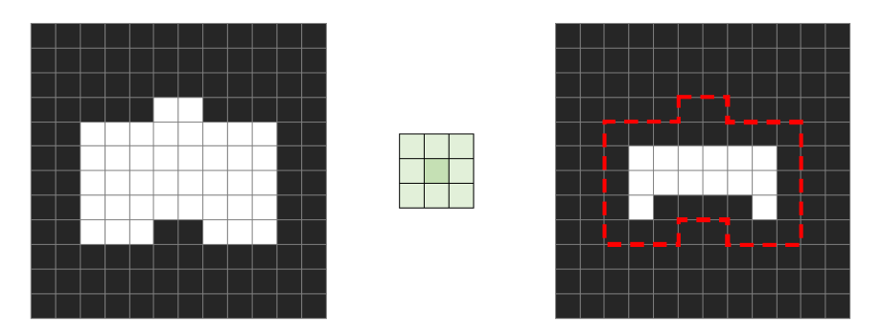
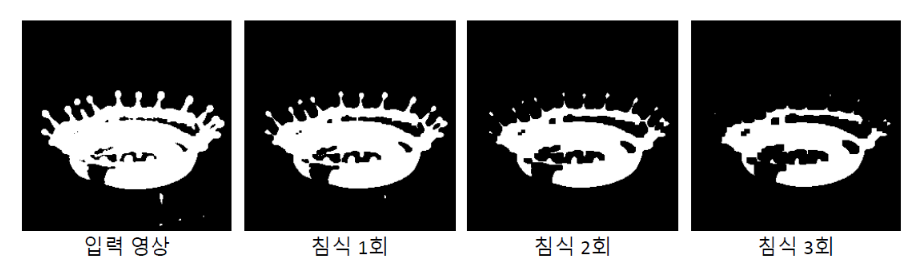
Morphology
Erosion (침식)

Slide 11
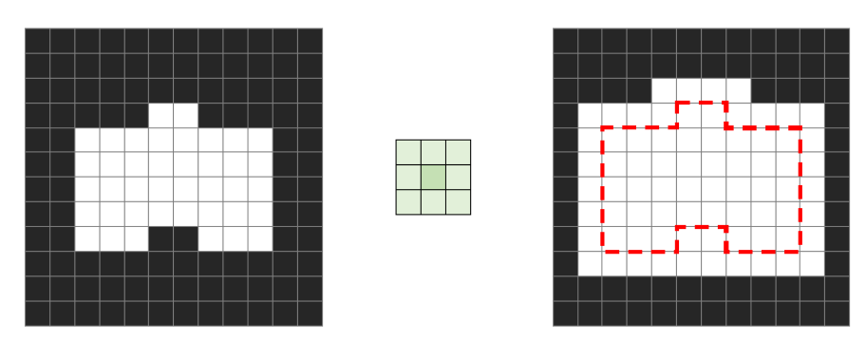
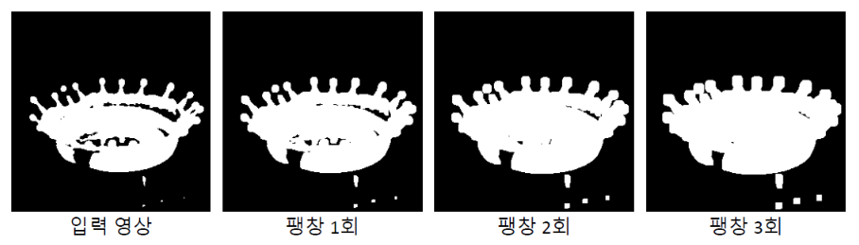
Morphology
Dilation (팽창)

Slide 12
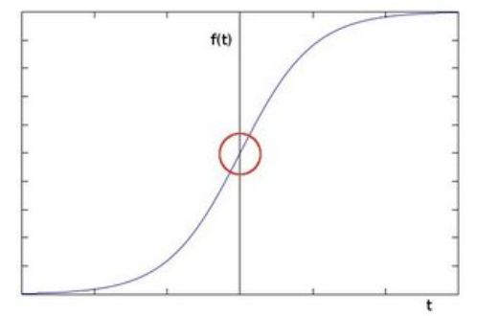
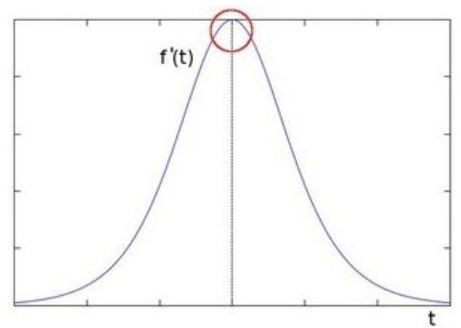
Edge Detection
Edge는 일반적으로 픽셀 값 변화가 상대적으로 큰 영역
이에 미분을 해보면, 해당 지점에서 높은 값을 가지는 데 이러한 특징을 활용하여 Edge 검출이 가능함.
픽셀 값 변화
1차 미분

Slide 13

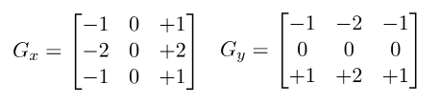

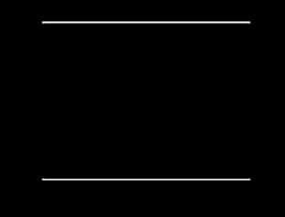
Sobel Edge Detection
Sobel Edge detection kernel은 1차 미분의 근사값을 계산하기 위해 미리 정의한 Kernel과 이미지를 Convolution 함.
이 때, X 축과 Y 축에 서로 다른 Kernel을 사용함.
X축에 대한 Kernel 은 수직선 방향의 Edge를 검출.
Y축에 대한 Kernel 은 수평선
Sobel X
Sobel Y

Slide 14
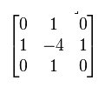
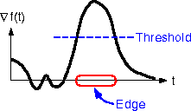
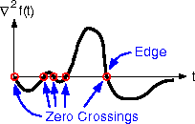
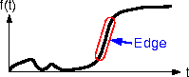
Laplacian Edge Detection
Sobel Edge detection kernel과 다르게 2차 도함수를 사용함.
하나의 Kernel로 Edge Detection을 수행 할 수 있음.
Original
1st order
2nd order

Slide 15
Canny Edge Detection
현재 가장 많이 사용되고 있는 Edge Detection 방법으로, 매우 좋은 성능을 내는 것으로 알려져 있음.
https://towardsdatascience.com/canny-edge-detection-step-by-step-in-python-computer-vision-b49c3a2d8123

Slide 16
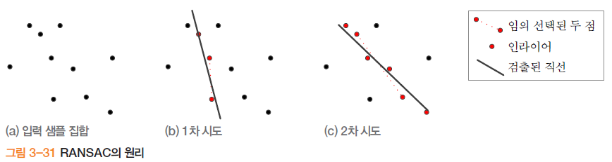
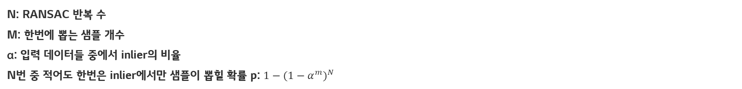
RANSAC
인라이어를 찾아 어떤 모델을 적합시키는 기법
난수 생성하여 인라이어 군집을 찾기 때문에 임의성 지님
N: RANSAC 반복 수
M: 한번에 뽑는 샘플 개수
α: 입력 데이터들 중에서 inlier의 비율
N번 중 적어도 한번은 inlier에서만 샘플이 뽑힐 확률 p: $1−{(1−α^{m})}^{N}$

Slide 17
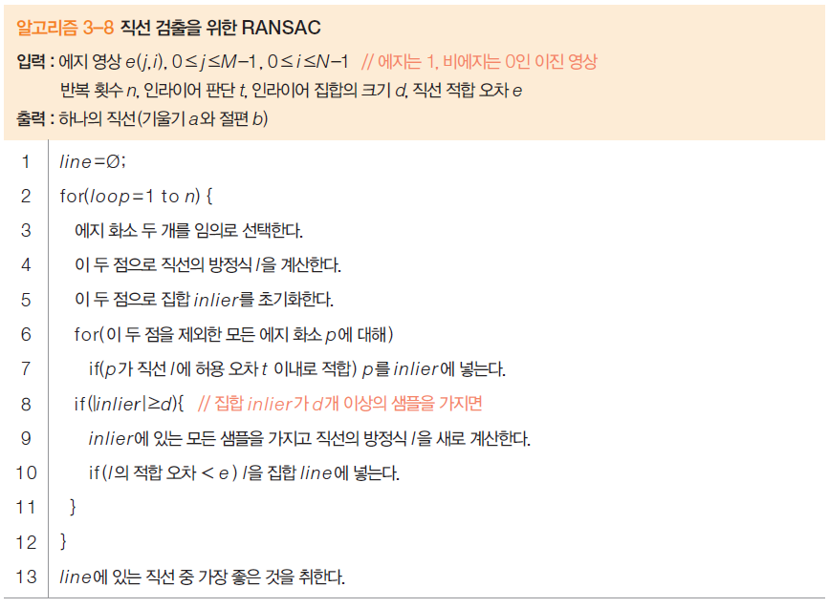
RANSAC

